Slide 1

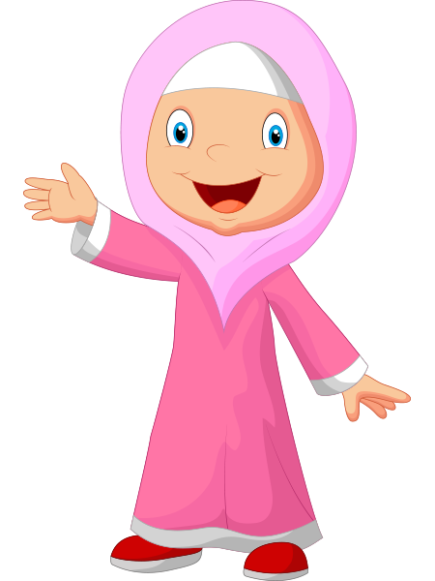
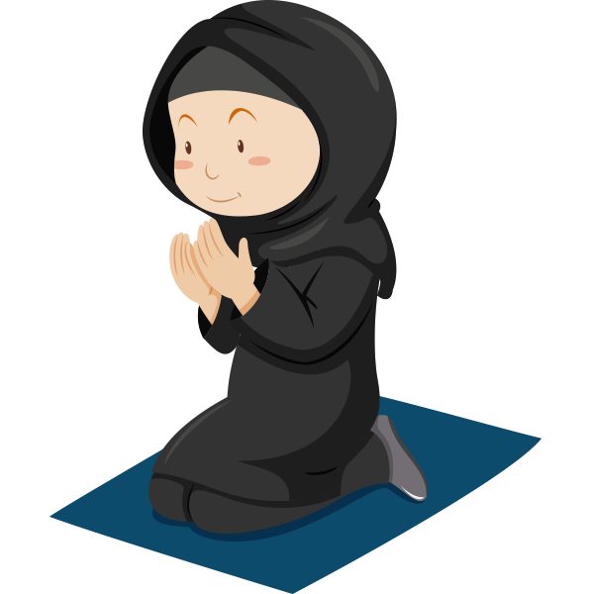
7.Sınıf Din Kültürü Bilgi Yarışması
Hazırlayan:Betül Özer
Notes:
www.HangiSoru.com

Slide 2
Melek ve Ahiret İnancı
Hac ve Umre
Kurban
Müminlerin Özellikleri
Esma’ül Hüsna
10
10
10
10
10
20
20
20
20
20
30
30
30
30
30
40
40
40
40
40
50
50
50
50
50
Notes:
Bu oyun tahtasına kendi kategorilerinizi ve puan değerlerinizi ekleyebilirsiniz. Verdiğimiz slaytlara sorularınızı ve yanıtlarınızı girin.
Slayt gösterisi görünümündeyken, soruya gitmek için altı çizili metni seçin, sonra yanıtı görüntülemek için sağdaki üçgeni seçin. Bu oyun tahtası slaydına dönmek için soldaki üçgeni kullanın.

Slide 3

Kategori 1 sorular

Slide 4

Kategori 1
Kategori 1 10 puanlık soru
İnsan öldüğünde ruhu,kıyamet kopup yeniden diriliş gerçekleşinceye kadar …………….. denilen alemde bekletilir.Boşluğa hangi kelime gelmelidir?
10 puanlık yanıt:Berzah Alemi
10
Notes:
Yer tutucularına sorularınızı ve yanıtlarınızı girin. Kategoriyi ve puan değerini başvuru için aşağıya ekleyebilirsiniz.
Slayt gösterisi görünümündeyken, yanıta gitmek için sağdaki üçgeni seçin. Oyun tahtası slaydına dönmek için soldaki üçgeni seçin.

Slide 5
Kategori 1
Kategori 1 20 puanlık soru
Cehennem üzerinde bulunan yol veya köprü anlamına gelir.Tanımı verilen kavramı bulun.
20 puanlık yanıt:Sırat Köprüsü
20

Slide 6
Kategori 1
Kategori 1 30 puanlık soru
Yüce Allah’ın yarattığı,duyu ya da akıl yoluyla kavranabilen varlıkların tamamını ifade eden kavramı bulun.
30 puanlık yanıt:Alem
30

Slide 7
Kategori 1
Kategori 1 40 puanlık soru
Görünmeyen varlıklar alemine verilen isim nedir?
40 puanlık yanıt:Gayb
40

Slide 8
Kategori 1
Kategori 1 50 puanlık soru
Amellerin tartıldığı ilahi adalet terazisine verilen nedir?
50 puanlık yanıt:Mizan
50

Slide 9

Kategori 2 sorular

Slide 10
Kategori 2
Kategori 2 10 puanlık soru
Kurban Bayramında kurban kesilen ve şeytan taşlanan yere verilen isim nedir?
10 puanlık yanıt:Mina
10

Slide 11
Kategori 2
Kategori 2 20 puanlık soru
İhrama giren kişinin kabeye gelinceye kadar yolculuğu esnasında yapılan duadır.Bu duaya verilen isim nedir?
20 puanlık yanıt:Telbiye Duası
20

Slide 12
Kategori 2
Kategori 2 30 puanlık soru
Haccın farzlarından olan arafat ne zaman yapılır?
30 puanlık yanıt:Zilhiccenin 9. günü
30

Slide 13
Kategori 2
Kategori 2 40 puanlık soru
İkinci vakfe nerede yapılır?
40 puanlık yanıt:Müzdelife
40

Slide 14
Kategori 2
Kategori 2 50 puanlık soru
Umrenin şartı kaçtır?
50 puanlık yanıt:2
50

Slide 15

Kategori 3 sorular

Slide 16
Kategori 3
Kategori 3 10 puanlık soru
Kurban eti genellikle kaça ayrılır?
10 puanlık yanıt:3
10

Slide 17
Kategori 3
Kategori 3 20 puanlık soru
Peygamberimiz kimler için akika kurbanı kesmiştir?
20 puanlık yanıt:Torunları Hasan ve Hüseyin
20

Slide 18
Kategori 3
Kategori 3 30 puanlık soru
Kurban olarak kesilecek devenin en az kaç yaşını doldurmuş olması gerekir?
30 puanlık yanıt:5
30

Slide 19
Kategori 3
Kategori 3 40 puanlık soru
Akika kurbanının hükmü nedir?
40 puanlık yanıt:Sünnet
40

Slide 20
Kategori 3
Kategori 3 50 puanlık soru
Adak kurbanının hükmü nedir?
50 puanlık yanıt:Vacip
50

Slide 21
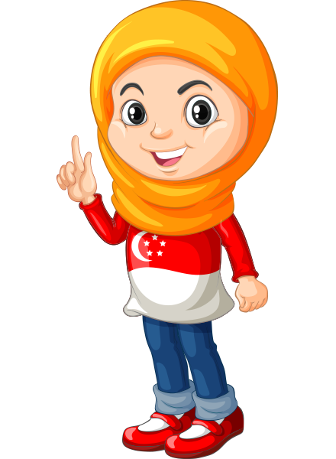
Kategori 4 sorular

Slide 22
Kategori 4
Kategori 4 10 puanlık soru:
İnsanlarda bulunan iyi ve kötü özellikleri kapsamakla birlikte daha çok güzel davranışlar için kullanılan kavram nedir?
10 puanlık yanıt:Ahlak
10

Slide 23
Kategori 4
Kategori 4 20 puanlık soru
İslam ahlakı,hayatı yönlendiren ilkelerden oluşur.Bu ilkelerin temel kaynağı nelerdir?
20 puanlık yanıt:Kur’an-ı Kerim ve Sünnet
20

Slide 24
Kategori 4
Kategori 4 30 puanlık soru
İki insan arasında derin sevgi ve saygıyı ifade eden değeri ifade eden kavram nedir?
30 puanlık yanıt:Dostluk
30

Slide 25
Kategori 4
Kategori 4 40 puanlık soru
Allah’a sığınıp güvenmek,direnç göstermek anlamına gelen özellik nedir?
40 puanlık yanıt:Sabır
40

Slide 26
Kategori 4
Kategori 4 50 puanlık soru
……… Allah tarafından yarattıklarının kalplerine yerleştirilmiş bir duygudur.Peygamberimiz de bu konuda ölçülü olmamızı istemiştir.Boşluğa gelmesi gereken sözcük nedir?
50 puanlık yanıt:Sevgi
50

Slide 27

Kategori 5 sorular

Slide 28
Kategori 5
Kategori 5 10 puanlık soru
Allah’ın isimlerinden; kendisi hiçbir şeye muhtaç olmayan,her şeyin kendisine ihtiyaç duyduğu zat anlamına gelen ismi?
10 puanlık yanıt:Es-Samed
10

Slide 29
Kategori 5
Kategori 5 20 puanlık soru
Allah’ın tek ve bir olan anlamına gelen ismi nedir?
20 puanlık yanıt:El-Vahid
20

Slide 30
Kategori 5
Kategori 5 30 puanlık soru
Allah’ın çok seven ve çok sevilen anlamına gelen ismi nedir?
30 puanlık yanıt:El-Vecüd
30

Slide 31
Kategori 5
Kategori 5 40 puanlık soru
Allah’ın yaptığı işleri iyi,sağlam,güzel yapan ve insanlara ikramda bulunan anlamına gelen ismi nedir?
40 puanlık yanıt:El- Muhsin
40

Slide 32
Kategori 5
Kategori 5 50 puanlık soru
Allah’ın darlık ve bolluk veren anlamına gelen ismi nedir?
50 puanlık yanıt:El-Basit
50
Notes:
www.HangiSoru.com

